Slide 1
F I Z I K A
6- sinf
MAVZU: O‘TILGAN MAVZULAR
BO‘YICHA TAKRORLASH

Slide 2
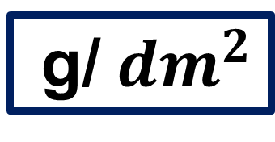
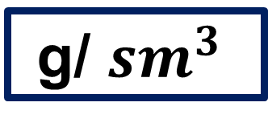
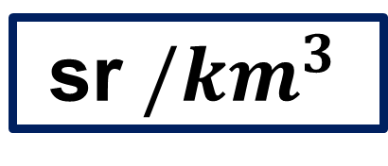
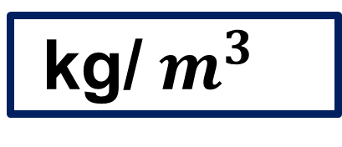
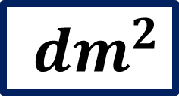
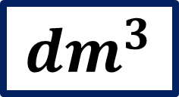
TAKRORLASH
Zichlik
Tezlik
Hajm
g/ ${sm}^{3}$
${dm}^{2}$
${sm}^{3}$
km/h
kg/ $m^{3}$
sr ${/km}^{3}$
g/ ${dm}^{2}$
$${mm}^{3}$$
m/s
$$l$$
km/min
$${dm}^{3}$$
mg/ ${dm}^{3}$
cm/s
${dm/s}^{2}$

Slide 3
TAKRORLASH
Zichlik
g/ ${sm}^{3}$
kg/ $m^{3}$
sr ${/km}^{3}$
Tezlik
km/h
Hajm
${sm}^{3}$
${dm}^{2}$
g/ ${dm}^{2}$
$${mm}^{3}$$
m/s
$$l$$
km/min
$${dm}^{3}$$
mg/ ${dm}^{3}$
cm/s
${dm/s}^{2}$

Slide 4
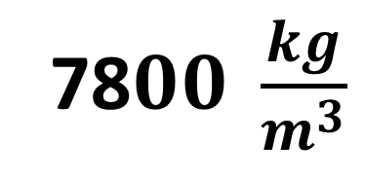
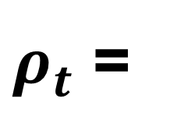
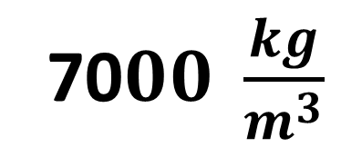
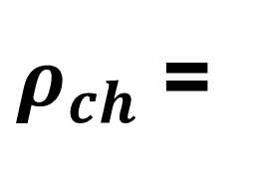
MUSTAHKAMLASH
1- savol: Temirdan va cho‘yandan yasalgan bir xil hajmli ikkita kublar berilgan. Ulardan qaysi birining massasi katta?
Cho‘yan – temirning
uglerod bilan hosil qilgan
qotishmasi.
Temir
Cho‘yan
78$00 \frac{kg}{m^{3}}$
70$00 \frac{kg}{m^{3}}$
$ρ_{t}$ =
$ρ_{ch}$ =

Slide 5
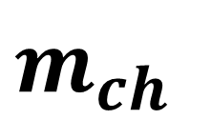
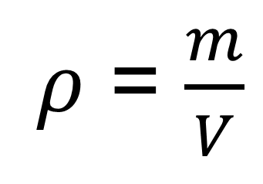
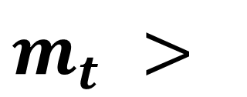
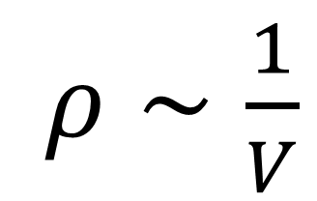
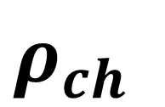
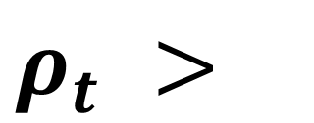
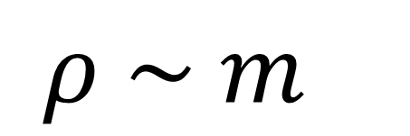
MUSTAHKAMLASH
Javob: Temirdan yasalgan kubning massasi katta bo‘ladi. Chunki temirning zichligi cho‘yanning zichligidan katta.
$ρ$ $\sim$ $\frac{1}{V}$
$ρ$ = $\frac{m}{V}$
$ρ$ $\sim$ $m$
$ρ_{t}$ $>$
$ρ_{ch}$
$m_{t}$ $>$
$m_{ch}$

Slide 6
MUSTAHKAMLASH
2- savol: Qattiq holatdagi aluminiyning zichligi
$ρ_{q}$ = 27$00 \frac{kg}{m^{3}}$ , suyultirilganiniki $ρ_{s}$ = 238$0 \frac{kg}{m^{3}}$ . Aluminiy zichligining bunday o‘zgarishining sababi nimada?

Slide 7
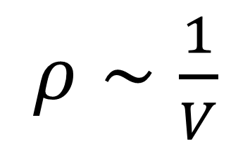
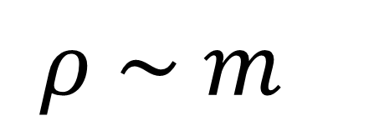
MUSTAHKAMLASH
Javob: Bizga ma’lumki, zichlik $ρ$ = $\frac{m}{V}$ formula bilan aniqlanadi. Aluminiyning massasi eriganda ham o‘zgarmaydi.
$m_{q}=$ $m_{s}$= $m$
$V_{s}$ $>$ $V_{q}$
$ρ$ $\sim$ $\frac{1}{V}$
$ρ$ $\sim$ $m$
$ρ_{q}$ $>$ $ρ_{s}$

Slide 8
MUSTAHKAMLASH
3- savol: Suv ${\text{4}}^{0}$C da eng katta zichlikka ega bo‘ladi. Suv ${\text{4}}^{0}$C dan ${\text{0}}^{0}$C gacha sovuganda uning massasi, hajmi va zichligi qanday o‘zgaradi?
Javob: Massasi o‘zgarmaydi, hajmi ortadi, zichligi kamayadi.

Slide 9
MUSTAHKAMLASH
4-savol: Bo‘sh avtomashinaga 50 ta har biri 20 ${dm}^{3}$ hajmli quruq archa yog‘ochlarini ortgandan so‘ng avtomashinaning massasi qanchaga ortadi?

Slide 10
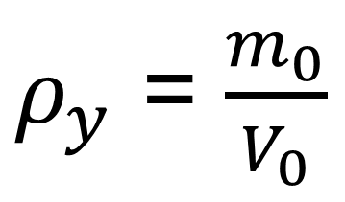
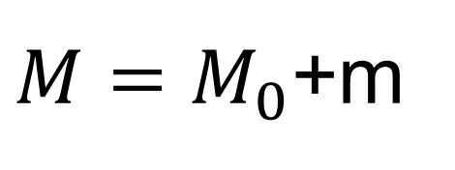
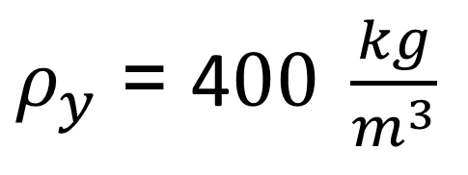
MUSTAHKAMLASH
Berilgan:
Formulasi:
N = 50 ta
${M=M}_{0}$+m
$V_{0}=\text{20 }{dm}^{3}=2{∙ 10}^{−2}$ $m^{3}$
$ρ_{y}$ = $\frac{m_{0}}{V_{0}}$
$ρ_{y}$ = 4$00 \frac{kg}{m^{3}}$
$m_{0}$= $ρ_{y}$ $∙$ $V_{0}$
m = ?
m = N $∙$ $ρ_{y}$ $∙$ $V_{0}$
Yechilishi:
m = 50 $∙$ 4$00 \frac{kg}{m^{3}} ∙2{∙ 10}^{−2} m^{3}$ =
400 kg
Javob: m $=400 kg$

Slide 11
KRASSVORD
1
M
A
T
O
M
K
I
N
E
M
2
E
A
T
I
K
A
A
R
X
I
M
E
3
X
D
4
B
R
A
U
N
A
M
I
N
U
Q
T
A
5
O
D
D
Y
N
O‘
I
6
K
Ch
I
Sh
V
E
K
T
O
R
7
K
A
S
S
A
8
M
A

Slide 12
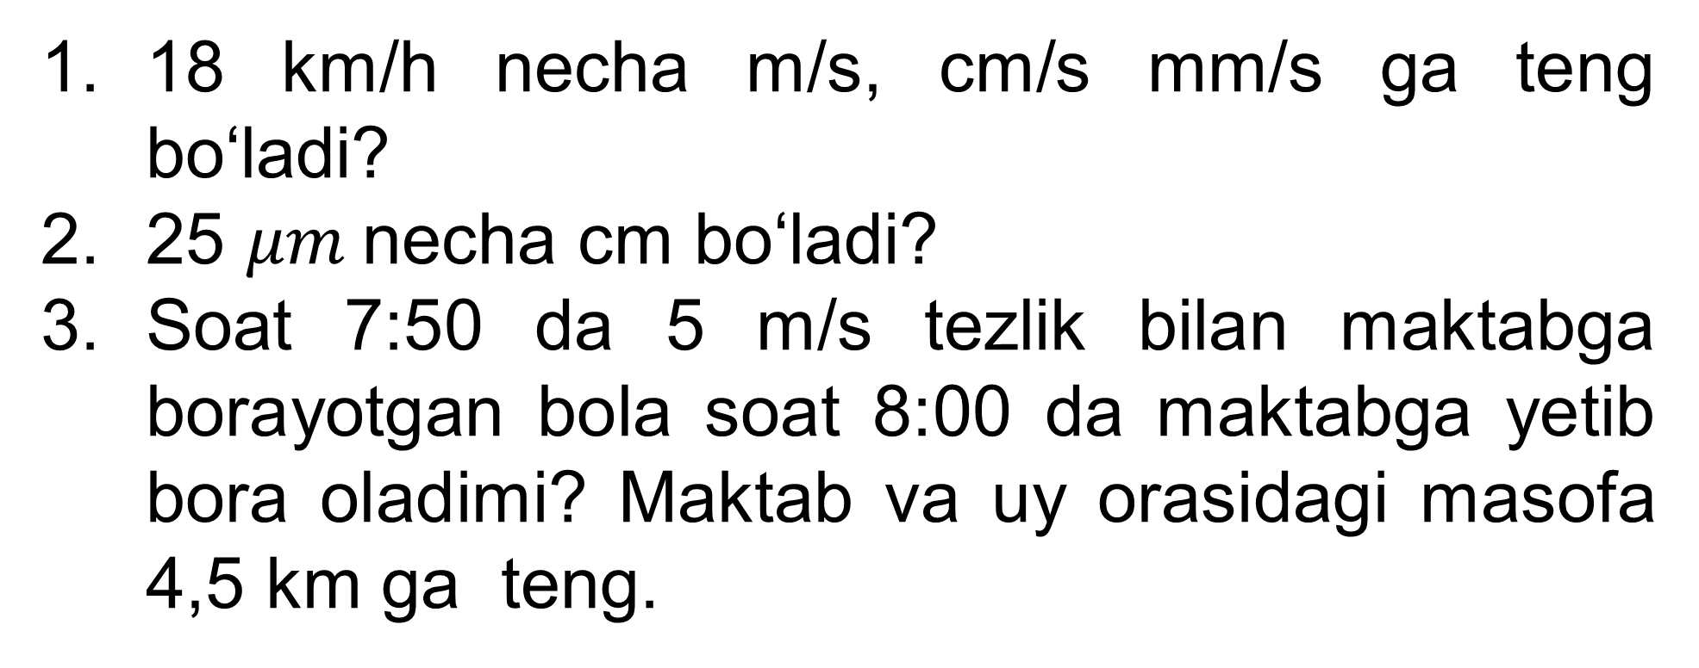
Mustaqil bajarish uchun topshiriqlar:
18 km/h necha m/s, cm/s mm/s ga teng bo‘ladi?
25 $μm$necha cm bo‘ladi?
Soat 7:50 da 5 m/s tezlik bilan maktabga borayotgan bola soat 8:00 da maktabga yetib bora oladimi? Maktab va uy orasidagi masofa 4,5 km ga teng.

Slide 13
KRASSVORD
1
M
2
E
3
X
4
A
5
N
6
I
K
7
A
8

